Slide 1
Design Workshop
Velkommen til Meetup
Notes:
Velkommen! Mitt navn er Pål Hellesnes og jeg jobber som BI konsulent hos Firstpoint, nå Amesto Firstpoint. Da vi startet Firstpoint BTC var det på bakgrunn av at vi så en tydelig kløft mellom IT og forretning hos kundene våre. Tradisjonelt var vi veldig flinke med infrastruktur og var en stor resurs for IT-avdelingen, men vi så at IT ofte ikke klarte å dekke behovene til forretningen på den beste måten. Det var som om de ikke snakket det samme språket. Tanken vår var å være brobyggeren mellom IT og forretningen, med et sterkere fokus på behovene til forretningen.
Som konsulenter ønsker vi å skape verdi for våre kunder så raskt som mulig. Kundene skal alltid være fornøyd med løsningen, som leveres innen avtalt tid og pris. Skal vi lykkes med dette er et godt og tett samarbeid med kunden viktig. Med en Design Workshop tidlig i prosjektet ønsker vi å legge til rette for engasjement hos kunden. Deltagerne skal oppleve dette som både lærerikt og nyttig, og bli inspirert til å bidra videre i prosjektet.
Under workshop’en vil konsulenten ha en tilbaketrukket rolle som fasilitator. Det er deltagerne fra kunden selv som skal identifisere de største utfordringene og komme med forslag til hvordan disse bør møtes. Utfordringer prioriteres og skisser av dashboard tegnes. Sammen danner disse et konkret målbilde for prosjektet – en spesifikasjon som sikrer at konsulenten har fokus på de viktigste utfordringene. Altså det som skaper mest verdi for kunden.

Slide 2
Vi skal lage verdifulle løsninger sammen med kunden
Kunde
Konsulent
Effektiv verdiskaping
Notes:
Målet vårt er å skape verdi for kunden. Vi skal skape mest mulig verdi så raskt som mulig. Effektiv verdiskaping oppnår vi med et godt og tett samarbeid med kunden. Det handler om å identifiserer kundens største utfordringene og sammen kommer frem til de beste løsningene. Den faglige kompetansen til kunden kombinert med vår spisskompetanse innen analyseløsninger gir en synergieffekt som resulterer i en langt bedre løsning når vi sitter på samme side av bordet.
Distanse mellom kunde og konsulent er den hyppigste årsaken til at prosjekter feiler. Vi forebygger dette med tett samarbeid hvor vi engasjerer kunden. Det siste vi ønsker er et oppvaskmøte hvor skylden for et mislykket prosjekt skal fordeles!
Denne design workshopen skal sikre at leveransen møter de målene som kunden har for prosjektet.

Slide 3
Excel
Power Query / Power Pivot
Power BI
Power Query / Power Pivot
Datavarehus
SSIS / SSAS
Notes:
Ute hos kunden treffer vi mange virkelig dyktige medarbeidere i forretningen som sitter og jobber i Excel med forretningskritisk analyse og rapportering. På den andre siden har mange store selskaper bygget opp et datavarehus som utvikles og driftes av IT. Store, tunge serverbaserte løsninger, som ofte ender opp som et rigid monster det blir vanskelig å tilfredsstille nye ønsker fra forretningen. Utviklingen stopper opp og forretningen går tilbake til trofaste Excel. Microsoft implementerer analysemotoren fra SSAS i Excel som PowerPivot og introduserer PowerQuery. Dette gir Excel brukerne mulighet til a lage sine egne analysemodeller. Power BI sitter på mange måter mellom disse to teknologiene som et moderne og agilt alternativ med fokus på selvbetjening og deling av datamodeller, rapporter og dashboards.
Tre alternative teknologier for å dekke de samme behovene for bygge analyseløsninger for forretningen. Som utviklere for slike løsninger vil prosessen for utvikling av slike løsninger allikevel være den samme. Vi må forstå behovene, designe datamodellen, implementere kode for å hente kildedata, konsolidere data fra ulike kilder, implementere kalkulasjoner, visualisere data i form av rapporter og dashboards. Forskjellen ligger mer i skalaen på løsningene.

Slide 4
Komponentene i enhver analyseløsning
Innsamling
Data overføres fra kilden til analyseløsningen.
Data
analyseløsning
Konsolidering
Data fra ulike kilder kombineres til én sannhet.
Modellering
Data omstruktureres for enkel og effektiv analyse.
Kalkulering
Verdier og KPI’er kalkuleres på bakgrunn av innsamlet data.
Rapportering
Fakta visualiseres for bedre innsikt.
Innsikt
Notes:
Vi har strømlinjeformet prosjekter hvor vi utvikler analyseløsninger. Hvor man tidligere leverte relativt rigide rapporter til forretningen forventer kunden i dag mer fleksible løsninger, hvor de selv kan utvikle sine rapporter og dashboards. Hvor man tidligere hadde ansatte som brukte mye tid i Excel for å klippe og lime inn kildedata og tilrettelegge rapporter og Power Point presentasjoner, er dagens krav at dette automatiseres slik at medarbeiderne kan fokusere på å analysere fakta og finne svar på rikets tilstand.
I en moderne analyseløsning vil kildedata automatisk samles inn fra flere ulike kilder, konsolideres og tilrettelegges på et sølvfat til forretningen. Medarbeiderne som tidligere tilrettela rapporter vil dermed enkelt og effektivt kunne lage sine egne rapporter og dashboards. Disse kan så kan deles videre i organisasjonen til ansatte som tidligere brukte de gamle rapportene. De to viktigste fordelene her er at man fjerner manuelt arbeid og at rapportene kontinuerlig vil være oppdatert basert på dagens fakta. Ledelsen vil dermed ha en daglig innsikt om rikets tilstand istedenfor å måtte vente på presentasjon av månedsrapporten.
Komponenter som inngår i analyseløsningene vi lager er uavhengig av størrelse og kompleksitet. Fra en enkel Excel-fil som kun en person bruker til et datavarehus for hele konsernet. Disse komponentene er:
innsamling => konsolidering => modellering => kalkulering => rapportering
Med analyseløsningen er målet å forvandle data til innsikt, eller skape gull av gråstein så og si.

Slide 5
Komponentene i enhver analyseløsning
Innsamling
Excel – data finnes i Excel – ingen behov for overføring
Power BI - data overføres med Power Query
Datavarehus – data overføres til staging med SSIS
Data
analyseløsning
Excel – data finnes som én kilde i Excel – ingen behov for konsolidering
Power BI - data konsolideres i Power BI med Power Query
Datavarehus – data konsolideres i datavarehuset med SSIS
Konsolidering
Modellering
Excel – datastruktur modelleres i Excel med Power Pivot
Power BI - datastruktur modelleres i Power BI Desktop
Datavarehus – datastruktur modelleres i datavarehuset og SSAS
Kalkulering
Excel – verdier kalkuleres i Excel med Power Pivot
Power BI - verdier kalkuleres i Power BI Desktop
Datavarehus – verdier kalkuleres i datavarehuset med SSIS og SSAS
Rapportering
Excel – fakta visualiseres i Excel med Pivottabeller og grafer
Power BI - fakta visualiseres i Power BI med rapporter og dashboards
Datavarehus – fakta visualiseres i Power BI med rapporter og dashboards
Innsikt
Notes:
Her illustrerer vi analyseløsninger av ulik kompleksitet. Ytterpunktene her vil være en enkeltperson som analyserer sine data i Excel og et stort konsern med underliggende selskaper som konsoliderer sine data i et datavarehus. Komponentene som inngår i løsningene for å forvandle data til innsikt er derimot de samme. Legg også merke til at Power BI kan benyttes alene eller med et datavarehus som datakilde.

Slide 6
Prosessen for enhver analyseløsning
Hva gjør vi med manglende kildedata?
Hva gjør vi med annen nyttig kildedata?
datasentrisk
Innsamling
5
Finn kildedata
Hvilken kilde inneholder masterdata til fellesdimensjonene?
Konsolidering
6
Konsoliderer kildedata
Hva er datakilden?
Hva skal vi kalle dataene?
IT
Modellering
4
7
Design datamodell
Implementer datamodell
forretning
spesifikasjon for implementasjon
forretningssentrisk
Kalkulering
Hva er prosessen?
Hvordan kalkuleres KPI’ene?
8
Kalkuler verdier
2
Designforslag
Rapportering
1
3
9
Design Workshop
Godkjenn design
Visualiser fakta
Hvem er brukerne?
spesifikasjon for design
Notes:
I prinsippet er det to tilnærminger til å lage en analyseløsning. Du kan ta utgangspunkt i de tilgjengelige dataene eller du kan ta utgangspunkt i de reelle behovene hos forretningen. Begge leder frem til målet, men løsningen vil bli veldig ulik. Den ene vil være kompleks men fleksibel mens den andre vil være enkel og intuitiv å bruke men også begrenset til de viktigste forretningsbehovene.
Vårt overordnede mål er å skape mest mulig verdi til kunden med minst mulig innsats. Samtidig ser vi at kundene gang på gang ønsker seg en enkel og intuitiv løsning. Vi velger altså å være forretningssentrisk når vi bygger analyseløsninger.
I analyseløsningen er datamodellen grensesnittet mellom IT og forretning. Oppgaven til IT er å levere kildedata på et sølvfat til forretningen. Datamodellen må være enkel og intuitiv for menneskene som jobber på forretningssiden. Da må strukturen og navngivning av dataene være forståelig sett fra et forretningsperspektiv. Det er mindre viktig at IT får en enkel oppgave å hente og tilrettelegge dataene, selv om dette er ønskelig så langt det lar seg gjøre. Men det er underordnet behovene hos forretningen. Vi må gjøre alt vi kan for å unngå at analyseløsningen blir en kuriositet som ingen bruker.
En av de viktige tingene som ser på er å identifisere hvilke brukere som vil bruke analyseløsningen som vi skal lage. Med samme datagrunnlag vil visualiseringene av data kunne være svært forskjellig når ansatte med ulike roller skal bruke løsningen. Dashboards vil da skreddersys de ulike behovene.

Slide 7
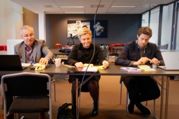
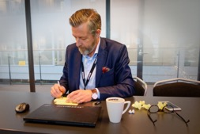
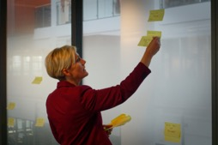
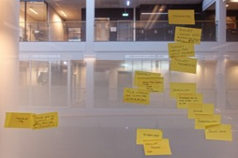
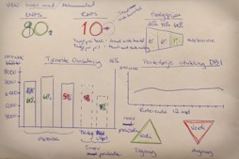
Ka é poenget?
DESIGN Workshop
Som BI konsulenter hjelper vi kundene våre med å lage analyseløsninger. Målet med denne workshopen er å identifisere hva vi kan bidra med som skaper mest mulig verdi så raskt som mulig. Dette oppnår vi gjennom 3 aktiviteter:
Bli enige om målbilde
Kartlegge og prioritere utfordringene
Skissere og velge ut dashboards
Dokumentere arbeidet i workshopen
I etterkant formuleres et løsningsforslag med plan for gjennomføring.

Slide 8
DESIGN Workshop
Kunden skal oppfatte det som lærerikt og nyttig å delta aktivt i analyseprosjektet

Slide 9
DESIGN Workshop
Design Workshop er en aktiviteten hvor kunden må være 100% tilstede

Slide 10
DESIGN Workshop
Konsulenten må motstå fristelsen av å foreslå løsninger

Slide 11
DESIGN Workshop
Møterom med projektor, whiteboard og store veggflater til gule lapper

Slide 13
Agenda
Design Workshop
Målbilde
Utfordringer
Prioriteringer
Roller
Design

Slide 14
Bakgrunn
Meetup TidsklemmE
Ulike forventninger fra samfunnet, familie, arbeidsgivere og fra en selv fører til at man havner i en klem mellom det man må gjøre, burde gjøre og ønsker å gjøre - tiden strekker ikke til. Tidsklemme er en ”metafor” for det å ha det travelt, og at tid har blitt et knapphetsgode.
Notes:
7 av 10 føler på tidsklemma
Problemer med å balansere jobb og privatliv
Opplever symptomer på stress
Mer syke enn andre arbeidstakere
Føler at de er alene
Sliter du på jobb, går det utover familien. Og har du lite overskudd på hjemmebane, er du lite effektiv på jobben
Med stress kommer økt irritasjon, konsentrasjonsproblemer og søvnproblemer. Flere får også angst
Ulike forventninger fra samfunnet, familie, arbeidsgivere og fra en selv fører til at man havner i en klem mellom det man må gjøre, burde gjøre og ønsker å gjøre - tiden strekker ikke til. Tidsklemme er en ”metafor” for det å ha det travelt, og at tid har blitt et knapphetsgode.
Arbeidstakere identifiserer seg med arbeidet og arbeidsoppgavene de utfører, da behovene som anerkjennelse, verdsettelse og personlig vekst blir i større grad dekket i arbeidet enn i familielivet.
Ordninger som fleksitid, hjemmekontor, større kundekontakt og mer ansvar på den enkelte, som fører til at arbeidet invaderer familielivet, og grensene mellom arbeid og hjem viskes ut. Man havner i en skvis mellom de ulike rollene og arenaene, og det oppstår en ”work-life” konflikt. Dårlig samvittighet for at man ikke greier å fylle rollene slik man ønsker, er et kjent fenomen. Det blir derfor viktig for hver enkelt å finne en balanse som fungerer.
Konsekvensene av det ”nye” arbeidslivet er ikke tydelige enda, men mye tyder på at tidsklemme er en av dem. Spørsmålet er hvem som skal ta tak i dette, er det den enkelte selv, arbeidsgiver eller samfunnet?
I denne oppgaven belyses begrepet ”tidsklemme”, som kan defineres på ulike måter, da det er
ulike forventninger både fra samfunnet, familie, arbeidsgivere og fra en selv som kan være
årsaken til at man havner i en klem mellom det man må gjøre, burde gjøre og ønsker å gjøre –
tiden strekker ikke til. Tidsklemme har blitt en ”metafor” for det å ha det travelt, og i denne
oppgaven blir grunnen til at tid har blitt et knapphetsgode belyst, og om arbeidslivet kan være
årsaken.
Arbeidstakere tilbringer mer tid i arbeid enn i noen annen sfære i løpet av livet. Arbeidstakere
identifiserer seg med arbeidet og arbeidsoppgavene de utfører, da behovene som anerkjennelse,
verdsettelse og personlig vekst blir i større grad dekket i arbeidet enn i familielivet. Familielivet
består av organisering og planlegging, og er ikke fullt så spennende som et arbeid kan være.
Allikevel betyr familien mye for de enkelte. De setter familien høyest, men bruker mest tid på
arbeidsrollen og tiden med familien blir knapp. Grunnen til dette ser ut til å være ordninger som
fleksitid, hjemmekontor, større kundekontakt og mer ansvar på den enkelte, som fører til at
arbeidet invaderer familielivet, og grensene mellom arbeid og hjem viskes ut. Man havner i en
skvis mellom de ulike rollene og arenaene, og det oppstår en ”work-life” konflikt.
Det ytre presset kan bli for stort. En kjenner ansvar for dem en har rundt seg; barn, ektefelle,
foreldre, kunder, medarbeidere og andre en har fått og tatt ansvar for. En tvinges til å gjøre valg
når ressursene og tida ikke strekker til. Dårlig samvittighet for at man ikke greier å fylle rollene
slik man ønsker, er et kjent fenomen. Det blir derfor viktig for hver enkelt å finne en balanse
som fungerer. For mødre med små barn kan det se ut til det å arbeide redusert, er en løsning for
å få kabalen til å gå opp. Fleksibel arbeidstid verdsettes høyt av småbarnsforeldre, men de ser
også at slike ordninger gjør det vanskelig å sette grenser mellom arbeid og hjem.
Konsekvensene av det ”nye” arbeidslivet er ikke tydelige enda, men mye tyder på at
tidsklemme er en av dem. Spørsmålet er hvem som skal ta tak i dette, er det den enkelte selv, arbeidsgiver eller samfunnet?

Slide 15
Målbilde
Meetup TidsklemmE
Hva forestiller du deg at prosjektet gir forretningen når det er ferdig? Formuler målbilde som et slagord.
Notes:
Målbilde defineres som «visjon for fremtidig situasjon».
Et målbilde kan forstås som et bilde eller en beskrivelse av alle relevante målformuleringer knyttet til å løse de utfordringer som er identifisert. Målbildet kan for eksempel ha i seg visjon, misjon og hovedmål for den endring du ønsker å skape.

Slide 16
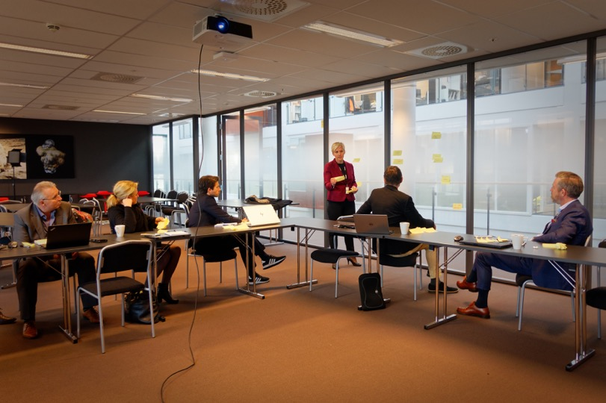

Slide 17
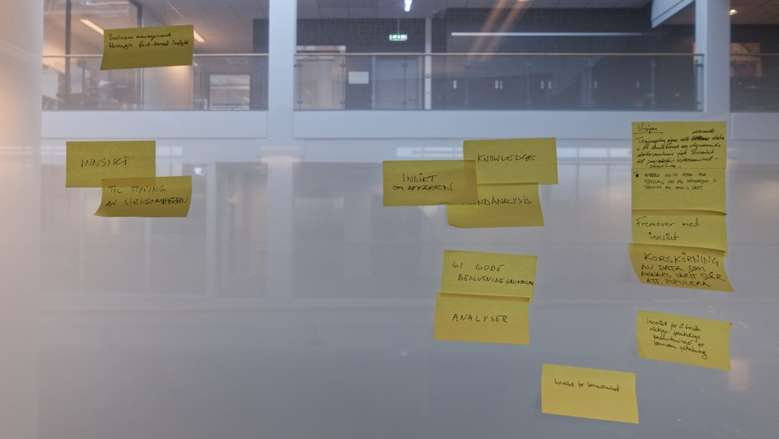

Slide 18
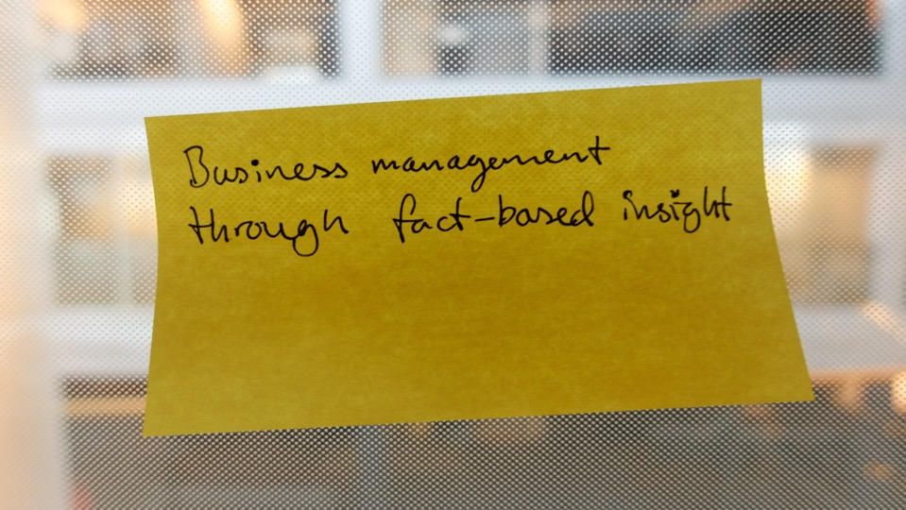
Facebook
Innkjøp
Matlaging
Full kontroll på alt som skal gjøres
Lekser
Arbeidsoppgaver
Fritidsaktiviteter
Avtaler

Slide 19
Utfordringer
Meetup TidsklemmE
Hvilke problemer sliter man med i dag som du ser for deg at prosjektet vil løse. Ta også med nye muligheter som du mener et leveransen vil gi.

Slide 20
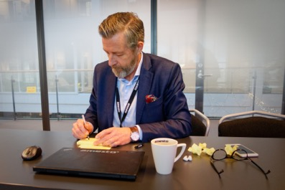
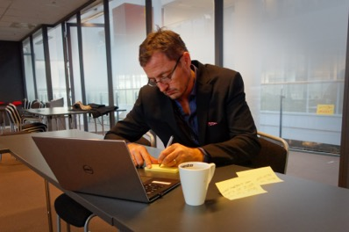

Slide 21
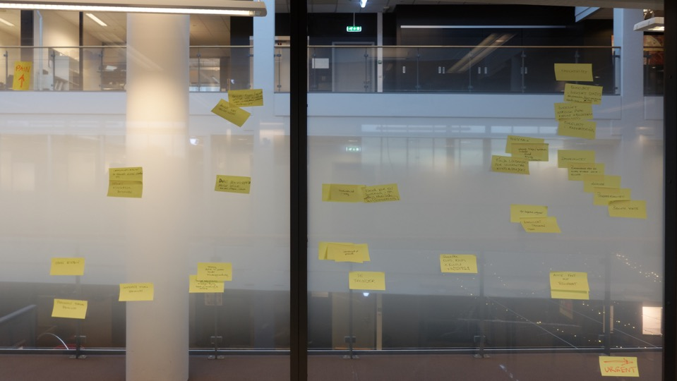

Slide 22
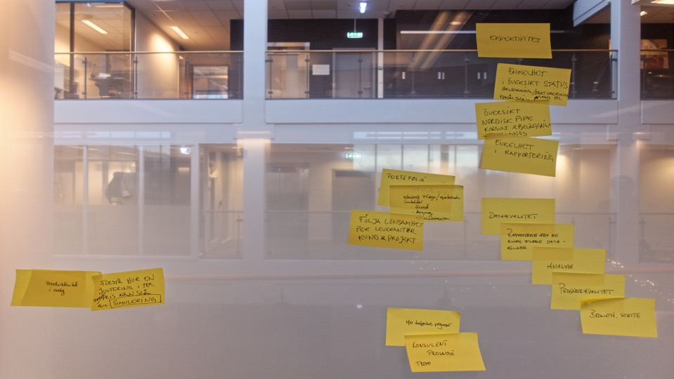

Slide 24
Bruker mye tid på å hjelpe ungene med leksene
Det er alltid rotete hjemme
Bruker mye tid på å handle inn mat
Vi får aldri gjort alt vi har planlagt
Har ikke oversikt på hvilken mat man har i hjemmet
Ungene blir ikke alltid ferdig med leksene
Ofte glemmer man det man har lovet å gjøre
Ungene bruker mye tid på mobilen
SMERTE
Får ikke alltid med oss Facebook meldinger om treningstider og kamper
Spiser ofte ikke middag samtidig
Hunden får kun korte turer på hverdagene
Foreldrene har gått lei av å bruke mye tid på matlaging
Begge foreldre har ofte avtaler samtidig
Har ikke oversikt over andres avtaler
Ungene klager ofte på middagen
Ungene spiser for mye usunn mat
HASTER

Slide 25
Design
Meetup Tidsklemme
Skisser et dashboad for en gitt brukerrolle. Rollespill med sluttbruker og rapportdesigner:
Diskuter behovene for analyse
Lag 4 alternative forslag til dashboard
Diskuter dashboard forslagene
Sett sammen et endelige dashboard

Slide 26
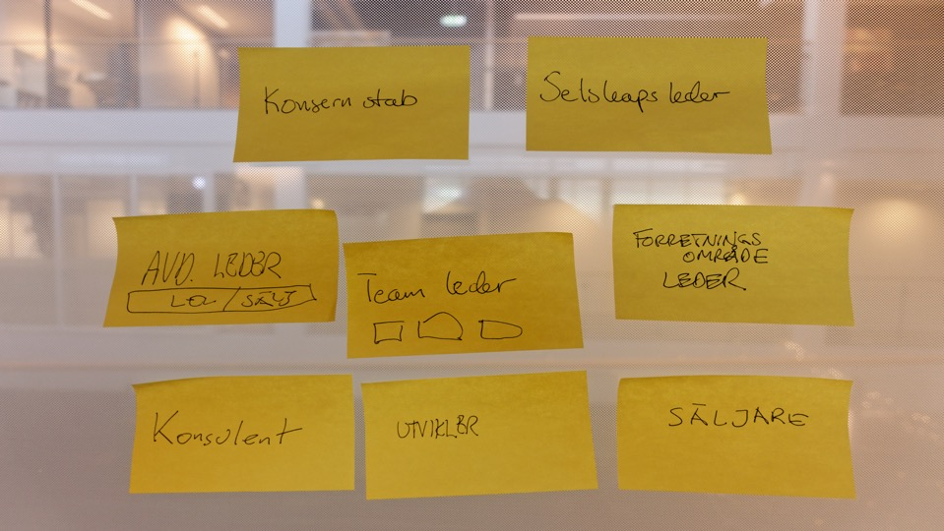

Slide 27
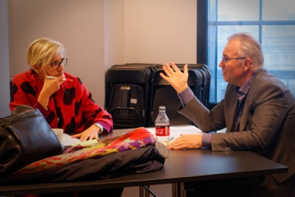
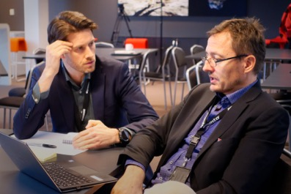

Slide 28
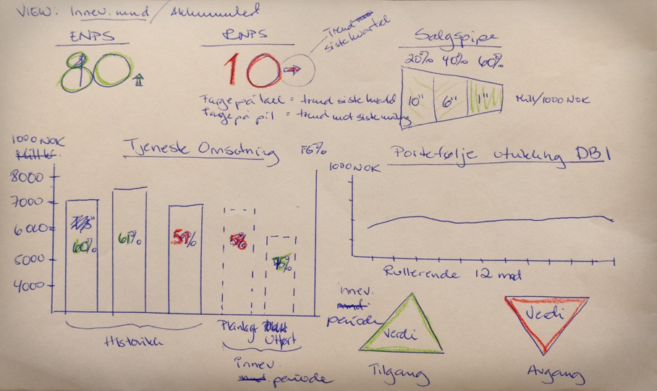
konsernstab / selskapsleder

Slide 29
Design
Meetup Tidsklemme
Skisser et dashboad for en gitt brukerrolle. Rollespill med sluttbruker og rapportdesigner:
Diskuter behovene for analyse
Lag 4 alternative forslag til dashboard
Diskuter dashboard forslagene
Sett sammen et endelige dashboard

Slide 30
Veien videre
Meetup Tidsklemme
Basert på resultatet fra denne workshop vil vi jobbe med:
Design av dashboards (Meetup del 2)
Presentasjon av flere designforslag
Utvelgelse av endelig dashboard design
Design av datamodell (Meetup del 3)
Notes:
Vi har planlagt en serie med 3 meetups hvor vi skal fullføre design av analyseløsningen, både sett fra brukergrensesnittet i form av et dashboard og sett fra datasiden i form av en skisse over stjernediagrammet som vil ligge i bunnen av analyseløsningen. Til sammen danner de et godt grunnlag for å planlegge prosjektet.
I andre meetup vil vi ta utgangspunkt i de skissene som vi har laget i dag og lage 3 forslag på design for hvordan det endelige dashboardet vil se ut. Her vil vi som konsulenter trekke inn vår kunnskap og erfaring å designe dashboardet basert på beste praksis. Her tenker vi at alle skal få komme med sine meninger på hva som er beste praksis.
Jeg har veldig respekt for den kompetansen som alle i dette rommet representerer. Vi som har vært med i gamet en stund har erfart hva om fungerer bra og hva som ikke fungerer så bra. Jeg har et mål om at vi kan dele denne kunnskapen med hverandre og videreformidle dette til nye konsulenter.
De neste stegene i prosessen vil da være at konsulenten presenterer sine forslag til design av dashboardet til interessentene hos kunden og formidler sine tanker og hva som er beste praksis. Kunden vil så plukke ut de delene som de liker best og konsulenten vil tegne en endlige skisse av det endelige dashboardet.
I tredje meetup skal vi se på en enkel teknikk for å designe en datamodell som støtter implementasjonen av den valgte designet av dashboardet. Dette vil være et stjernediagram som enten kan implementeres direkte i Power BI eller som en datamart i et datavarehus.
Så kan vi se hva vi gjør videre. Dersom dere synest at dette er nyttig så kan vi gå videre i prosessen og se på hvordan vi finner kildedata og bestemmer oss for hva som skal inn i datavarehuset. Her vil vi også se på problemstillingen med konsolidering av data.
Det hadde så vært litt artig å arrangere en hackatron hvor vi sette sammen flere utviklingsteam som implementerer ulike deler av løsningen.
Til slutt kunne vi ha en lansering av løsningen hvor vi presenterer dette til kunder som inviteres til en lansering av produktet hvor vi oppsummerer erfaringene med gjennomføringen av prosessen for utvikling av en analyseløsning.

Slide 31
Simplifying business together.

